Slide 1
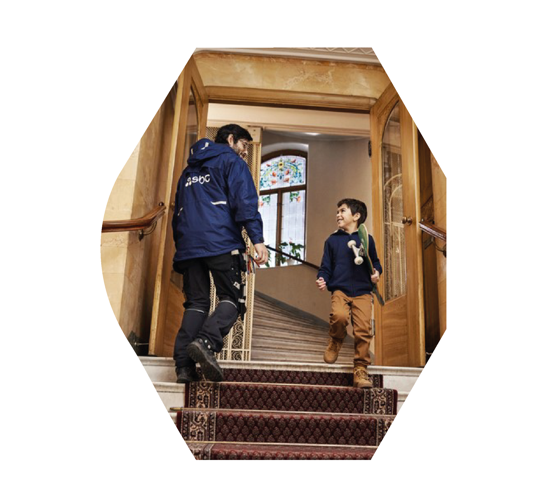
Tryggare Bostadsrätt Proposition 2021/2022:171

Slide 2
Förändringar sedan 2014 De senaste åren har det skett förändringar i bland annat bostadsrättslagen och lagen om ekonomiska föreningar vilka har stor betydelse för föreningen. Ändringarna reglerar bl.a: Möjlighet att ta ut en avgift av bostadsrättshavare som efter styrelsebeslut eller hyresnämndens beslut har tillstånd att hyra ut lägenheten i andra hand. En förutsättning för att kunna ta ut avgiften är att det finns stadgestöd för det (2014) Revisorerna ska få årsredovisningen tillhanda för revidering senast sex veckor före föreningsstämman och revisionsberättelsen ska vara klar tre veckor före stämman (2016) Medlemsförteckningen måste innehålla datum för medlems inträde och utträde (2016) Kallelse till ordinarie stämma och extra stämma ska utfärdas tidigast sex veckor före stämman och senast fyra veckor före stämman. Om stadgestöd finns, får kallelse dock utfärdas tidigast sex veckor och senast två veckor före stämman (2016) OBS! Lagen anger vidare att om det i en förenings stadgar finns bestämmelser som strider mot den nya lagen, ska styrelsen till en stämma som senast inträffade 30 juni 2018 ha lagt fram förslag till ändring av stadgarna.

Slide 3
Nya regler i bostadsrättslagen from 1 januari 2023

Slide 4
Vad som kräver styrelsens tillstånd enligt 7 kap 7 § BrL:
Ingrepp i bärande konstruktion, ledningar för avlopp, värme, gas eller vatten OCH ventilation, eldstad eller rökkanal samt påverkan på brandskyddet.
Annan väsentlig förändring av lägenhet (bl a kulturhistoriska värden)
Föreningen ges möjlighet att på medlemmens bekostnad avhjälpa brist i lägenheten (om rättelse inte vidtagits efter anmaning)
Obs! Anmaning ska tillställas medlemmen inom 2 månader från vetskap
Hyresnämnden kan pröva om åtgärden är till skada för föreningen
Ny förverkandegrund införs i lagen som ger föreningen rätt att säga upp nyttjanderätten till omedelbart upphörande om bostadsrättshavaren utan behövligt tillstånd utför åtgärd i strid med bestämmelsen
En medlem ska inte kunna ha mer än en röst på stämman.
Notes:
Kulturhistoriska och andra värden anses också behöva bevaras varför till exempel en byggnad som är särskilt värdefull i kulturhistoriskt hänseende inte får förvanskas enligt den nya lagregleringen
Lagstiftaren skapar nu möjligheter till en enklare, snabbare och billigare rättslig prövning av om en åtgärd ska godkännas eller inte.
Med dagens reglering kan en sådan prövning endast ske i allmän domstol. Från den 1 januari gäller att hyresnämnden ska kunna ge tillstånd till en renoveringsåtgärd i bostadsrätt.
Om BRI utför olovliga åtgärder som inte är ringa och inte efter anmaning vidtar rättelse eller erhåller hyresnämndens tillstånd, kan lägenheten förverkas.
En förutsättning för att förverkande ska komma ifråga är att föreningen uppmanat bostadsrättshavaren att vidta rättelse senast inom två månader från vetskap om den olovliga åtgärden. Föreningen åläggs således en aktivitetsplikt med denna reglering.
Försummelse av ansvar för lägenhetens skick i sådan utsträckning att någon annans säkerhet äventyras eller att det finns risk för omfattande skador på någon annans egendom och inte efter uppmaning avhjälper bristen, får föreningen avhjälpa bristen på BRIs bekostnad.
Stadgarna kan innehålla avvikelse från att medlem har en röst. Denna avvikelse ska inte längre gälla om det inte endast är fråga om garage, lager eller lägenhet som används som förvaringsutrymme.
Om flera medlemmar har en gemensam bostadsrätt har de bara en röst.
Övergångsbestämmelser: Gäller endast åtgärder som utförts efter 1 januari 2023

Slide 5
Nya regler i bostadsrättslagen from 1 januari 2023
Upplåtelseavtalet
skriftligt, innehålla parternas namn, den lägenhet som upplåtelsen avser, uppgift om insats och upplåtelseavgift. From 1 januari 2023 ska upplåtelseavtalet: 1) undertecknas av parterna 2) ange samtliga utrymmen utanför lägenheten som är upplåtna med bostadsrätt 3) innehålla ett bestämt datum för tillträde om tillträde inte sker i samband med avtalets tecknande Fastighetsmäklarens objektbeskrivning Objektsbeskrivningen innehålla uppgift om 1) samtliga utrymmen, såsom exvis balkong och förråd, om de är upplåtna med bostadsrätt 2) bostadsrättens indirekta nettoskuld(dvs hur stor andel av föreningens lån som indirekt kan sägas belastar lägenheten Årsredovisningen (reglerna tilllämpas första gången för det räkenskapsår som inleds närmast efter utgången av 2022) ÅR ska innehålla särskild information till nytta för föreningens intressenter, såsom Kassaflödesanalys Nyckeltalen årsavgift/kvm, skuldsättning/kvm, sparande/kvm, räntekänslighet, energikostnad/kvm Vid negativt resultat ska föreningen lämna upplysning om vad förlusten innebär för föreningens möjlighet att finansiera sina framtida ekonomiska åtaganden.
Notes:
Genom lagändringen förs det in ett krav på skriftlighet för att minimera eventuella tveksamheter kring parternas avsikter
Det är genom upplåtelseavtalet som bostadsrätten skapas. Det är därför viktigt att avtalet korrekt anger vad som ingår i själva upplåtelsen. Inte sällan uppstår frågor rörande om mark i anslutning till en lägenhet är upplåten med bostadsrätt eller används genom nyttjanderätt. I och med lagändringen införs det därför krav på att upplåtelseavtalet ska ange samtliga utrymmen utanför lägenheten som omfattas av upplåtelsen med bostadsrätt.
En återkommande fråga i debatten om konsumentskyddet de senaste åren har varit bostadsrättsentreprenader där projektet blivit försenat. Frågan har även kommit att prövas rättsligt. För att stärka konsumentskyddet förs det därför in krav på att det i upplåtelseavtalet ska anges ett bestämt datum för tillträde om tillträdesdagen sker vid en senare tidpunkt än upplåtelseavtalets tecknande. Det medför i sin tur att bostadsrättshavarens skydd stärks vid förseningar på sätt att denne kan få rätt till skälig nedsättning av årsavgiften samt ökade möjligheter att begära skadestånd samt frånträda bostadsrätten i vissa fall.
Objektsbeskrivningen ska enligt den nya lagstiftningen ange samtliga utrymmen, såsom exvis balkong och förråd, om de är upplåtna med bostadsrätt. Fastighetsmäklaren ska kunna förlita sig på de uppgifter som lämnas av föreningen. Det är således av stor vikt att föreningen har god kännedom om vilka delar av föreningens hus och mark som är upplåtna med bostadsrätt och vilka som är upplåtna med annan nyttjanderätt.
Nuvarande regler i årsredovisningslagen skiljer inte på BRF:er och bolag. Förändringarna i Årsredovisningslagen sker i syfte att skapa en mer rättvisande bild av föreningens ekonomi för att stärka skyddet för lekmän som är en intressent som inte alltid kan tillgodogöra sig information i en årsredovisning jämfört med vad som gäller för företag i allmänhet.

Slide 6
Nya regler om förhandsavtal, ekonomiska planer och intygsgivare from 1 januari 2024
En förhandstecknare till bostadsrätt ska få bättre information om förhandavtalet och risker förknippade med det samt att en betänketid om minst 7 dagar ska gälla för erbjudandet,
Den beräknade tiden för upplåtelse som anges i ett förhandsavtal får inte omfatta ett tidsintervall överstigande tre månader
Får bostadsrättshavaren inte tillträde till lägenheten i samband med att upplåtelseavtalet ingås ska avtalet innehålla ett bestämt datum för tillträdet Nya krav på ekonomiska planen
Ska innehålla en teknisk underhållsplan som visar fastighetens underhålls- och återinvesteringsbehov kommande 50 år, förs in i bostadsrättslagen
Möjlighet att redovisa slutlig kostnad på föreningsstämman tas bort
Boverket får utfärda föreskrifter i stället för enbart allmänna råd
Notes:
Förhandsavtalet ska innehålla klar och begriplig information om bla de viktigaste stegen i byggprojektet, avtalsrelationen med förhandstecknaren, föreningens ekonomi, privatekonomiska risker förknippade med avtalet, byggföretagets och andra utomståendes inflytande i föreningen, risken för att det under byggprojektet sker förändringar vi lägenheten samt vilka möjligheter det finns att frånträda avtalet. I annat fall är avtalet inte bindande för förhandstecknarden (om ej ringa brist)
Ingen betänketid om 7 dagar, ej bindande för förhandstecknaren
Förhandavtalet ska skrivas under av parterna. Mark och utrymmen vilka upplåts med bostadsrätt ska anges samt uppgift om bygglov
Väsentliga avvikelser ska snarast informeras förhandstecknaren skriftligen - ökade möjligheter att frånträda avtalet på denna grund införs
Ekonomiska planen
Genom att föra in kravet ska det för konsumenten bli tydligare att se sambandet mellan föreningens långsiktiga hållbarhet och de faktorer som påverkar deras personliga ekonomi, av bland annat risken för höjda årsavgifter.
För att en bostadsrättsförening ska få upplåta lägenheter med bostadsrätt ska det finnas en upprättad ekonomisk plan. Därutöver ska den slutliga kostnaden för föreningens hus ha redovisats i en hos Bolagsverket registrerad ekonomisk plan eller på en föreningsstämma. Om någon av dessa förutsättningar inte är uppfyllda får lägenheterna endast upplåtas med bostadsrätt om föreningen ställt säkerhet för insatser samt eventuell upplåtelseavgift och Bolagsverket gett sitt tillstånd. Utredningen inför lagförslaget belyser problematiken att det finns byggföretag som kringgår kravet på ställande av säkerhet genom att redovisa en påstådd slutlig kostnad på en föreningsstämma – trots att kostnaden inte är känd. Säkerheten är en garanti för köpare att få tillbaka den ersättning denna är berättigad till om köparen utnyttjar sin rätt att frånträda bostadsrätten. Om det inte finns någon ställd säkerhet kanske köparen i stället känner sig tvingad att avstå uppsägningsrätten för att skydda sin investering. Med anledning därav tas möjligheten att redovisa en slutlig kostnad på föreningsstämma bort.

Slide 7
Nya krav på intygsgivarna from 1 januari 2024
Krav på ansvarsförsäkring införs
Striktare krav på bedömningen av oberoende och opartiskhet
Anställd hos företag, förening, organisation eller annan som bildat eller hjälpt till att bilda föreningen eller som upprättat den ekonomiska planen får inte utses till intygsgivare
Föreningen utser intygsgivare och regering, eller den myndighet regeringen utser, ska godkänna valet. Boverket är tilltänkt för denna uppgift.
Negativt beslut ska kunna överklagas
Notes:
En intygsgivare är en person som har utsetts av Boverket för att granska kostnadskalkyler och ekonomiska planer för bostadsrättsföreningar. Intygsgivarens uppgift är att granska kalkylen och/eller planen i syfte att säkerställa att den är sund och hållbar samt vilar på vederhäftiga uppgifter. Enligt lag ska två oberoende intygsgivare granska planen och därefter lämna sitt intyg. Detta är ett krav för att bostadsrättsföreningen b.la. ska kunna upplåta lägenheter med bostadsrätt till medlemmarna.
Ett för tätt samarbete mellan två intygsgivare kan även medföra att de litar för mycket på varandra eller delar upp arbetsuppgifterna i för stor utsträckning.
Det förs därför in i lagtexten att tidigare samarbete med samma intygsgivare kan anses rubba intygsgivarens opartiskhet och oberoende.
En annan omständighet som förs in är att den som är anställd hos ett företag, förening, organisation eller någon annan som antingen har bildat eller hjälpt till att bilda bostadsrättsföreningen eller som upprättat den ekonomiska planen inte får utses till intygsgivare.

